Slide 1






Simplification de textes littéraires et scientifiques pour améliorer la fluidité et la compréhension chez des élèves
entre 7 et 9 ans
Ludivine Javourey-Drevet ^{1,2}, Stéphane Dufau ², Núria Gala ³,
Jacques Ginestié ¹, Johannes Ziegler ²
¹ Laboratoire Apprentissage Didactique Evaluation Formation EA 4671
² Laboratoire Psychologie Cognitive - UMR 7290
³ Laboratoire Parole et Langage – UMR 7309

Slide 2
Question de recherche
Peut-on augmenter la compréhension et la fluidité de la lecture par la simplification de textes littéraires et de documentaires scientifiques pour des enfants scolarisés entre 7 et 9 ans ?

Slide 3
Exemples de simplifications lexicales, syntaxiques, discursives (sans perte de contenu)
ORIGINAL SIMPLIFIE
Ils étaient très pauvres, et leurs sept enfants les incommodaient beaucoup, parce qu'aucun d'eux ne pouvait encore gagner sa vie.
Ils étaient très pauvres, et leurs 7 enfants les fatiguaient beaucoup, parce qu’aucun ne pouvait travailler.
Ce qui les chagrinait encore, c'est que le plus jeune était fort délicat et ne disait mot : prenant pour bêtise ce qui était une marque de la bonté de son esprit.
changements typographiques
Ce qui les attristait encore, c'est que le plus jeune était délicat et ne parlait pas. Ils prenaient pour bêtise ce qui était une marque de la bonté de son esprit.
changements morpho-syntaxiques changements lexicaux changements discursifs

Slide 4
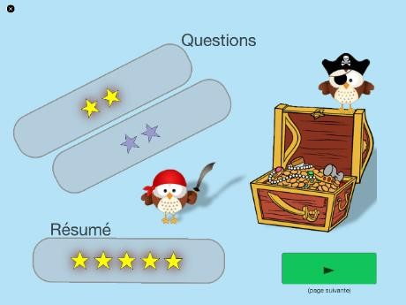
Protocole
COMPREHENSION EN LECTURE ET FLUENCE
LECTURE SUR TABLETTE
(en autonomie)
TESTS COGNITIFS
(en individuel)
NATURE DU TEXTE
DOCUMENTAIRES SCIENTIFIQUES
TEXTES LITTERAIRES
EVALUATION DU PROFIL
VITESSE DE LECTURE
VOCABULAIRE (lexique)
COMPREHENSION ORALE
PHONOLOGIE
MEMOIRE DE TRAVAIL
CONSCIENCE MORPHOLOGIQUE
COMPETENCES ORTHOGRAPHIQUES
DECISION LEXICALE AUDITIVE
- …
IMPACT DE LA SIMPLIFICATION
TEXTES ORIGINAUX
TEXTES SIMPLIFIES
Ludivine Javourey – Drevet - Aix Marseille Univ - ADEF-LPC
4
4

Slide 5
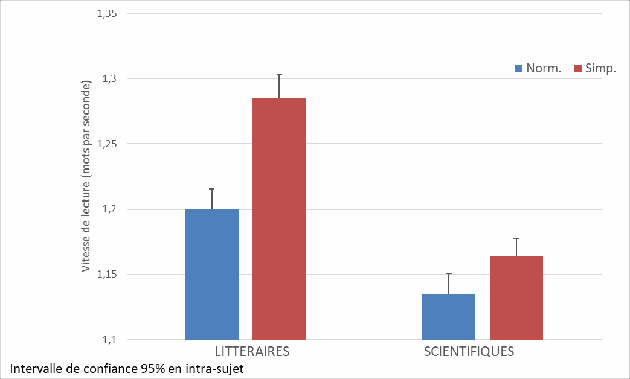
Premiers résultats (165 ENFANTS)
Vitesse de lecture (mot par seconde) en fonction du type de texte
EFFET de la simplification | F = 33,261 | P<0,001
EFFET du type de texte | F= 65,261 | P<0,001
INTERACTION type de texte x simplification | F= 8,661 | P <0,01

Slide 6
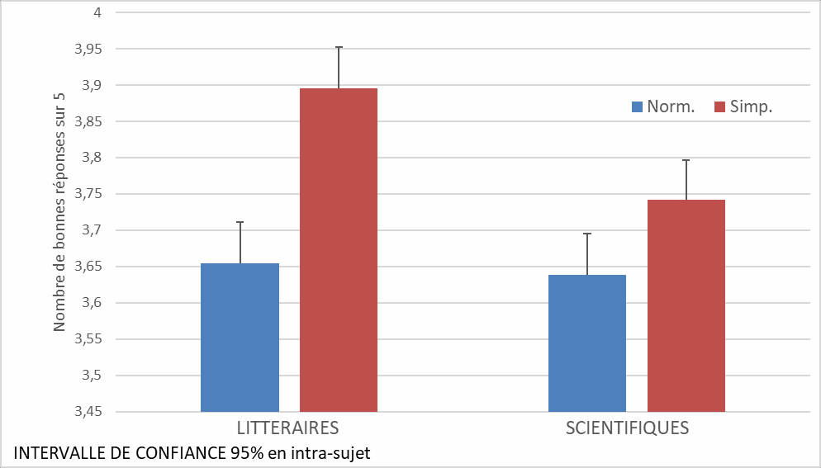
Premiers résultats (165 ENFANTS)
Nombre de réponses correctes (max 5) en fonction du type de texte
EFFET de la simplification | F = 26,448 | P<0,001
EFFET du type de texte | F= 6,274 | P<0,05
INTERACTION type de texte x simplification | F= 4,747 | P <0,05

Slide 7
Planning
2016-2017
2017-2018
2018-2019
SIMP 3 NIVEAUX
-10 textes LIT
-10 textes SCI
165 élèves
SIMP LEXICALE
-5 textes LIT
-5 textes SCI
160 élèves
SIMP SYNTAXIQUE
-5 textes LIT
-5 textes SCI
CE1
SIMP 3 NIVEAUX
-10 textes LIT
-10 textes SCI
173 élèves
ENTRAINEMENT
-15 textes LIT
-15 textes SCI
CE2
SIMP 3 NIVEAUX
-10 textes LIT
-10 textes SCI
CM1

Slide 8
Merci de votre attention

